Slide 1

Entorno de Git
Adolfo León Barrón

Slide 2
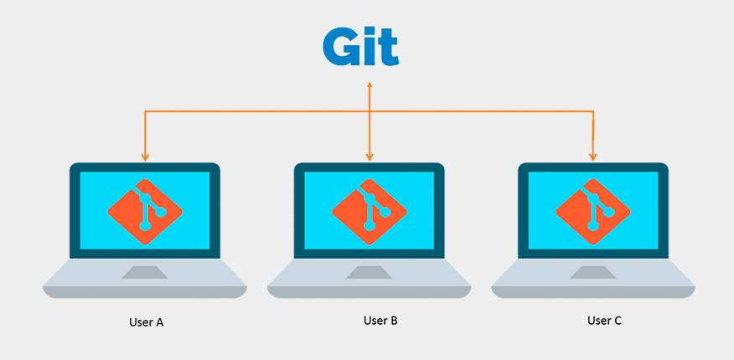
Introducción
Git es una herramienta tecnologica que nos permite tener el control del manejo de versiones de nuestros sistemas en desarrollo pensando en la eficiencia, la confiabilidad y compatibilidad del mantenimiento de versiones de aplicaciones cuando estas tienen un gran número de archivos de código fuente.

Slide 3
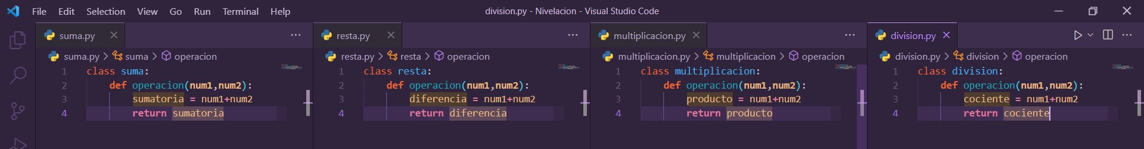
Desarrollo
Realiza la siguiente actividad, a partir de la instalación de Git crea una carpeta en tu computadora llamada Git-ITI91 a continuación agrega 3 archivos llamados suma.py, resta.py, multiplicación.py, división.py cuyos contenidos de estos archivos sean las instrucciones para realizar las operaciones básicas que indican sus nombres.

Slide 4
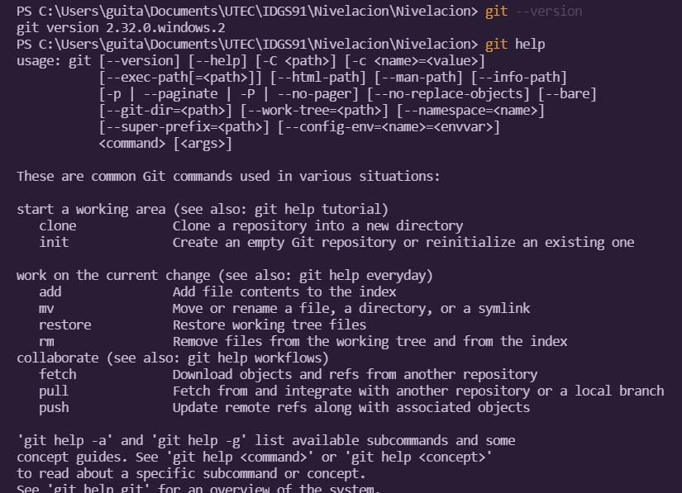
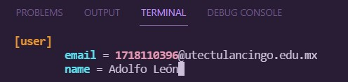
Desarrollo
Ahora lanza una nueva terminal Git bash en tu directorio de trabajo y ejecuta el comando git - -version, git help, clear. a continuación, configuraras tus credenciales con el comando git - -config - - global user.name”Pones tu nombre aquí” git - -config - - global user.email”Pones tu mail aquí”, Finalmente verifica esta información con el comando git - - global - - config -e

Slide 5

Conclusión
En cuatrimestres pasados hemos tenido la oportunidad de utilizar las herramientas de Git y Github y a decir verdad han sido dos de las herramientas que, desde mi percepción, todos hemos implementado y nos han salvado mas de una vez al recuperar estados de nuestros proyectos en desarrollo donde son estables, o no tienen algún error que compromete la funcionalidad del mismo, además que es una forma excelente de guardar nuestros proyectos y que otros puedan acceder fácilmente a ellos, para que tengamos un equipo de desarrollo más eficiente a la hora de estar codificando.

